Slide 1

FeedUS
Julien Filion – 07 177 770
Simon Renaud – 07 149 640
Marc-Alexandre Côté – 07 166 997

Slide 2
Présentation
FeedUS: Classificateur de flux RSS
Réalisé par l’équipe Hocus
Dans le cadre du cours IFT603

Slide 3
Contenu
Introduction au flux RSS
Travaux existants
Notre application de classification
Classification
  Méthodes
  Résultats
Conclusion
Démonstration & Questions?

Slide 4
Flux RSS
Fichier dont le contenu est généré suite à une mise à jour
Site d’actualité, blog
S’appuie sur XML (Titre, Desc., Source, Date)
Notes:
Plusieurs sites d’actualité offre des flux RSS. Cela permet de pouvoir lire différents flux de différentes sources sans avoir à visiter tous les sites d’actualité. Lorsqu’il y a de nouveaux articles, les sites génèrent les flux et les « readers » peuvent aller les chercher.
Comme les flux RSS sont basé sur du XML, le flux offre plusieurs informations pertinentes comme le titre, la description, la source et la date de l’article.

Slide 5
Notre application
Lecteur et classificateur de flux RSS
Permets aux utilisateurs:
  Lire des flux RSS de diverses sources
  Regrouper les articles non-classifiés
  Créer ses propres catégories
  Classer automatiquement les nouveaux articles
  Comparer les classifications
Notes:
Nous avons fait un lecteur de flux RSS qui, avec le temps, peut classifier et regrouper des articles.
On peut aller lire des flux RSS de diverses sources. On peut paramétriser les balises html qui indiquent le contenu de l’article.
Lorsque l’utilisateur commence à utiliser l’application, il n’y a pas de catégorie prédéfinie. Alors, il peut décider de regrouper les articles qui ne se retrouve pas encore dans aucune catégorie pour avoir ainsi une idée sur les groupes de documents. Au fil du temps, l’utilisateur cré ses propres catégorie et classifie lui-même les articles qu’il a lu. L’utilisateur peut alors utiliser les classificateurs en ayant de bons résultats.
Si l’utilisateur le désire, il peut comparer les classificateurs entre eux pour voir lesquelles classifient les articles aux mêmes catégories.

Slide 6
Travaux existants
Plusieurs logiciels permettent la gestion de flux RSS
Aucun ne semble offrir la classification automatique
Notes:
Nous n’avons pas choisi d’utiliser un reader RSS et d’y ajouter simplement la classification, car nous avions besoin d’une interface simplifié où l’utilisateur peut décider des catégories et nous voulions intégrer une base de donnée

Slide 7
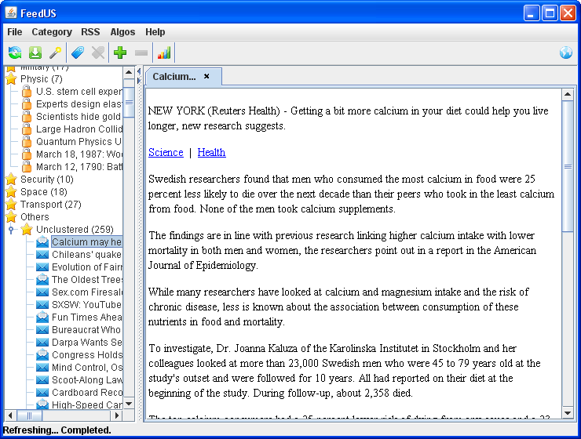
FeedUS
Interface
Notes:
Voici l’application. Nous sommes maintenant connecté sur une base de donnée distante.
*Click
Ici on a les classes créées par l’utilisateur. On peut voir qu’il y a des cadenas sur certains articles. Le cadenas signifie que l’article a été classifié par l’utilisateur. Les étoiles représentes les catégories(classes) et les enveloppe signifient les articles qui ne sont pas classés. Une enveloppe ouverte signifie un article qui a été lu alors qu’une enveloppe fermé signifie un article qui n’a pas encore été lu.
*Click
Maintenant, lorsqu’on double clique sur un article, on le charge dans notre application et on va chercher les images originales. Donc, il n’y a rien de perdu dans l’article.

Slide 8
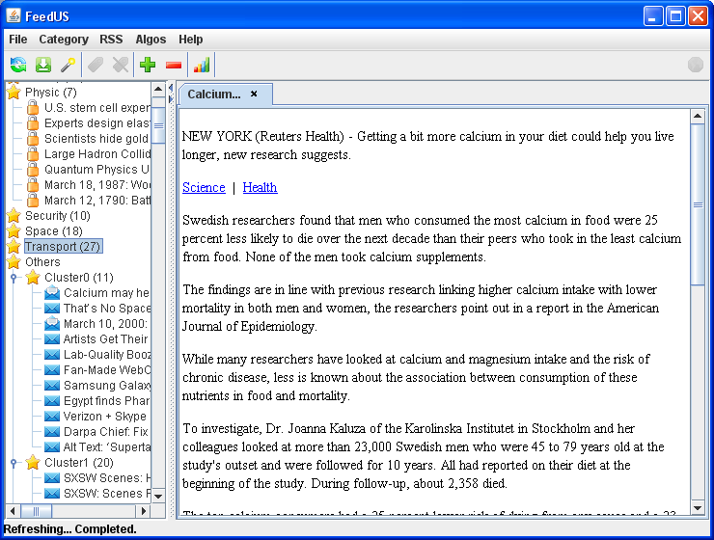
FeedUS
Interface
Notes:
Lorsqu’on va récupérer les nouveaux articles, on peut choisir de les regroupers par similitude afin d’avoir une idée des articles qui se ressemblent. Pour ce faire, il suffit simplement d’aller dans le menu, sous Algos et de choisir l’algo de clustering. Lorsqu’on refresh, les articles dans Others seront regroupés.

Slide 9
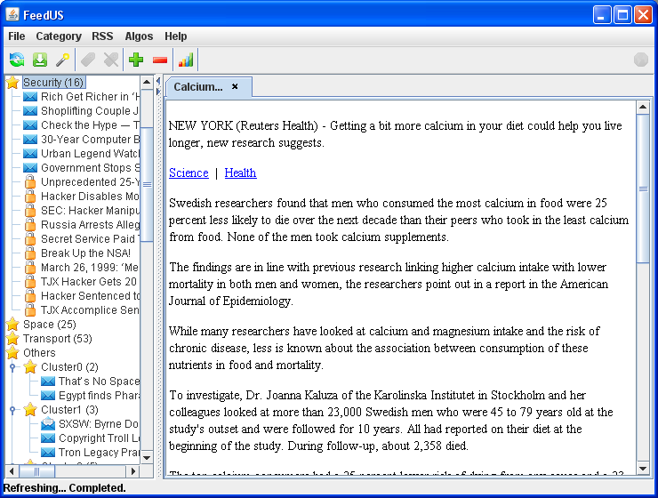
FeedUS
Interface
Notes:
De la même façon, quand l’utilisateur veut que les articles soit classer automatiquement, il va cocher l’algorithme qu’il veut utiliser et fait refresh.

Slide 10
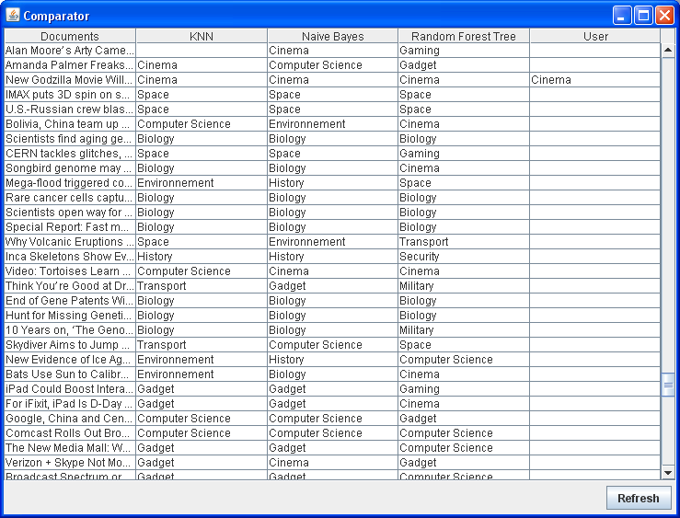
FeedUS
Interface
Notes:
On peut voir ici en comparant les différentes méthodes de classification, que certains articles sont classés dans la même catégorie. Ce qui peut influencer le choix de l’utilisateur lors de la classification. Toutefois, un article ne va pas nécessairement dans une des catégories créées par l’utilisateur.

Slide 11
Difficulté
Manque d’informations (flux RSS)
Standardisation (reddit, google news)
Recueillir seulement le texte
Article parfois très court (image)
Notes:
À la base, nous voulions seulement prendre les flux RSS. Toutefois, nous nous somme rendu compte que les flux ne contenait pas assez d’informations. Certains flux utilisent de très bon mot-clef qui décrivent très bien l’article alors que d’autre, ne font qu’utiliser la première phrase de l’article qui n’est souvent pas très significative.
Aussi, il y a plusieurs sites intéressant comme reddit qui offre des flux RSS. Toutefois, comme ces site sont généralement des « linkdump », ils sont reliés à d’autre site qui n’utilise pas le même système de balise.
De plus, afin de garder seulement le contenu de l’article et non pas tous les publicités/menus qui les entourent, les sites doivent respecter un standard uniforme pour tous ses flux.
Aussi, il y a parfois des articles qui sont très courts et qui présentent seulement une image avec une très brève description.

Slide 12
Classification
Méthodes
Algorithme non-supervisé:
  Bisecting K-Mean
Algorithme supervisé:
  K-NN (Modifié)
  Naive Bayes (Rapid Miner)
  Random Forest (Rapid Miner)
Notes:
Afin de regrouper les données qui se retrouvent dans others,, nous avons utilisé l’algorithme non suppervisé « Bissecting K-Mean ».
Pour classifier les données dans les classes existantes, nous avons utilisé KNN, Naive Bayes et Random Forest.
Nous avons implémenté nous-même Bissecting K-Mean et KNN, mais nous avons utilisé « Rapid Miner » pour les algorithmes Naive Bayes et Random Forest.
Rapid Miner est une application de classification open source qui s’intègre très bien dans un projet de classification.

Slide 13
Classification
K-NN
Ajout d’un seuil déterminant si un document peut ne pas être classé

Slide 14
Classification
Résultats
K-NN:
  Erreur de généralisation : 27%
  Erreur de classification : 15%
Naive Bayes:
  Erreur de généralisation : 38%
  Erreur de classification : 0%
Random Forest
  Erreur de généralisation : 63%
  Erreur de classification : 0 %
Notes:
Afin de valider nos données, nous avons utilisé le principe de « Leave-One-Out ».
L’ensemble d’entrainement est composé de 228 documents divisés en 12 catégories où chaque catégorie possède entre 7 et 35 documents.
On remarque le l’erreur de généralisation est quand même élevé.
Ce qui peut être expliqué par le fait que nous avons peu de donnée d’entrainement et le nombre de documents n’est pas égale dans chaque classe

Slide 15
Conclusion
Avoir un système multi-utilisateur pour faire de la corrélation de données
Utiliser des algorithmes de classification qui n’ont pas besoin de garder les documents pour l’entraînement
Notes:
Finalement, bien que notre application soit très bonne, nous pourrions lui faire quelques améliorations.
Premièrement, nous pourrions utiliser des algorithme de classification qui n’ont pas besoin de garder les documents classifiés. Au fils du temps, il serait intéressant de ne pas avoir à garder toujours les articles dans la base de données, mais plutôt de retirer l’article après avoir entrainné le classificateur et que l’utilisateur l’ait claissifier et ensuite, supprimé.
De plus, il serait intéressant d’avoir un système multi-utilisateur pour ainsi faire la corrélation entre les articles aimés par certains utilisateurs et les proposer à d’autres qui auraient les mêmes goûts.

Slide 16
Démonstration

Slide 17
Questions ???

